Slide 1
Elektromagnetické vlnění

Slide 2
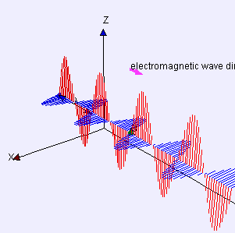
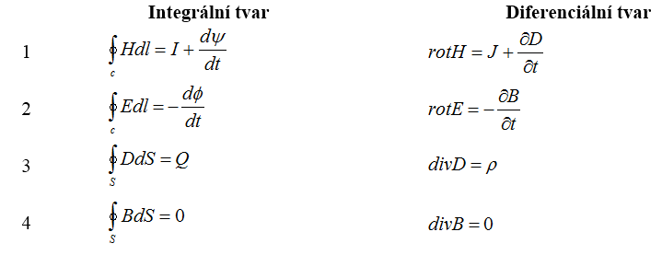
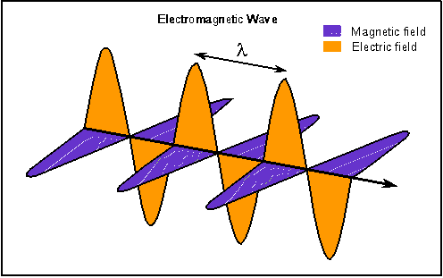
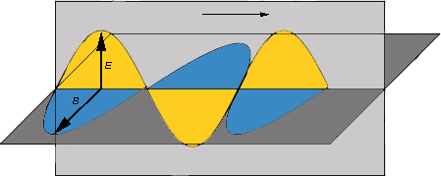
Elektromagnetické vlnění
Elektromagnetické vlnění (též elektromagnetické záření) je děj, při němž se prostorem šíří příčné vlnění elektrického a magnetického pole. Popsáno je pomocí tzv. Maxwellových rovnic.
Zahrnuje dvě složky, které jsou na sebe kolmé:
  Intenzita elektrického pole E
  Magnetická indukce B

Slide 3
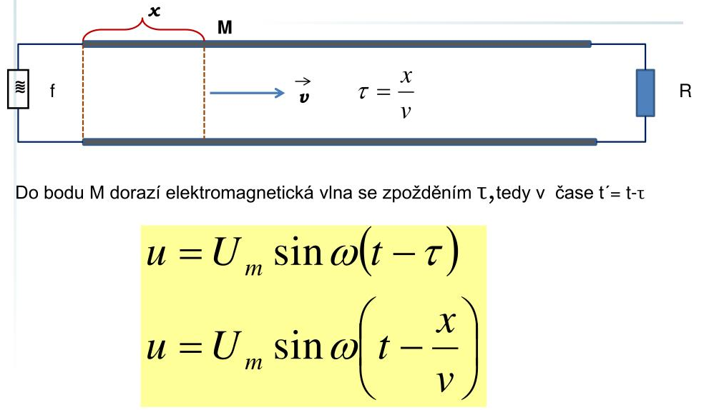
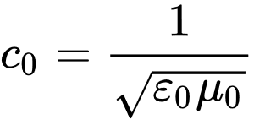
Rovnice postupné elektromagnetické vlny
Rychlost světla ve vakuu
c₀ = 299 792 458 m/s
c₀ = 1 079 252 848,8 km/h
c₀ je rychlost světla ve vakuu,
ε₀ je permitivita vakua (dielektrická konstanta)
μ₀ je permeabilita vakua (magnetická konstanta)
Rychlost šíření světla v jiných prostředích je vždy menší.
v_{vzduch} ≈ c
v_{voda} = 2.25 .10⁸ m.s⁻¹
v_{sklo} = 2.10⁸ m.s⁻¹ – 1,5 .10⁸ m.s⁻¹
ε_{r} relativní permitivita
μ _{r} relativní permeabilita

Slide 4
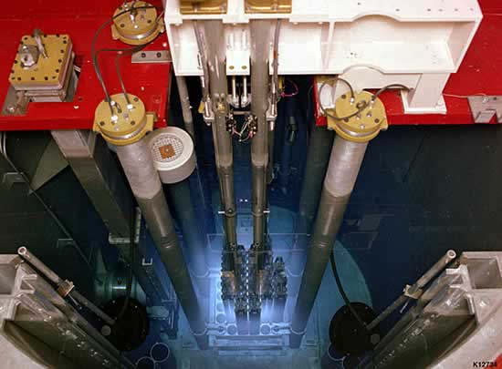
Čerenkovovo záření
Čerenkovovo záření je elektromagnetická obdoba zvukové rázové vlny. Nabitá částice, která se pohybuje v optickém prostředí rychleji, než je fázová rychlost světla pro toto prostředí, vyvolává záření, které trvá po tu dobu, kdy je částice rychlejší než světlo.
Typicky lze Čerenkovův efekt pozorovat v nádržích jaderných reaktorů, kde se uranové palivo nachází v kapalině moderující neutrony, vlivem štěpení jsou produkovány částice záření beta (vysokoenergetické elektrony), které při pohybu kapalinou emitují fotony s energií několika málo eV a voda tak získává modravý nádech.

Slide 5
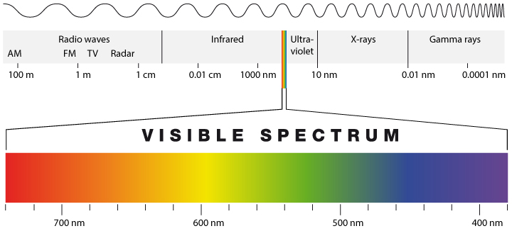
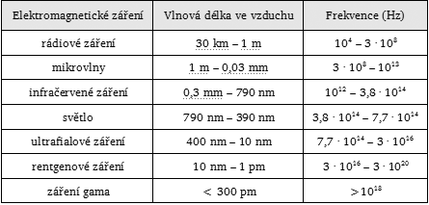
Vztah mezi vlnovou délkou a frekvencí
f – nezávisí na prostředí
λ – se mění podle rychlosti
c (v) – rychlost světla ve vakuu (v daném prostředí)
Vlnová délka
Elektromagnetické vlny se odráží i lámou. Jednotlivé druhy elektromagnetického záření se liší vlnovou délkou a tvoří spektrum elektromagnetického záření.

Slide 6
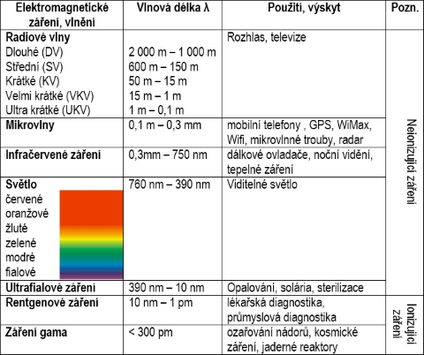

Slide 7

Vlnově-korpuskulární vlastnosti elektromagnetického záření
Vlnově-korpuskulární (vlnově-částicový) dualismus - některé jevy u týchž objektů mikrosvěta se daří lépe vysvětlit pokud na tyto objekty nahlížíme buď jako na vlny, nebo jako na částice (fotony).
Např. elektromagnetické záření může někdy vykazovat vlnový charakter (např. při ohybu světla), a jindy se chová jako částicové záření (např. u fotoelektrického jevu). Světlo lze tedy popsat vlnovou teorií, ale také teorií kvantovou. Částicová povaha elektromagnetického záření se projevuje především v krátkovlnných oblastech (tzn. při vysokých energiích fotonů), vlnová povaha v oblasti dlouhovlnné.
1. Elektromagnetické záření může být pohlcováno, resp. vyzařováno, jen v určitých kvantech (fotonech), jejichž energie E odpovídá násobkům frekvence záření f (Planck 1999):
kde h je Planckova konstanta, h = 6,626075·10⁻³⁴ Js.
Elektromagnetická vlna o frekvenci f a vlnové délce λ je soubor světelných kvant (fotonů) o určité energii a hybnosti (Einstein 1905).

Slide 8
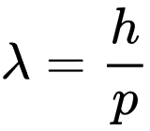
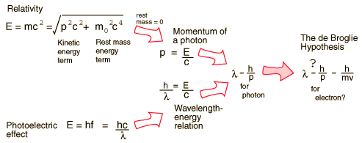
p =
2. Vlnové vlastnosti vykazují (v určitých situacích) všechny částice (de Broglie 1924). Částice lze popsat vlnovou délkou o velikosti
kde h je Planckova konstanta a p je hybnost částice.
Příklad
Rozlišení v elektronovém mikroskopu, závisí na kinetické energii elektronů - vyšší rychlost (i kinetická energie) odpovídá vyšší hybnosti, čímž se snižuje jejich vlnová délka a lze tedy dosáhnout vyššího rozlišení.

Slide 9
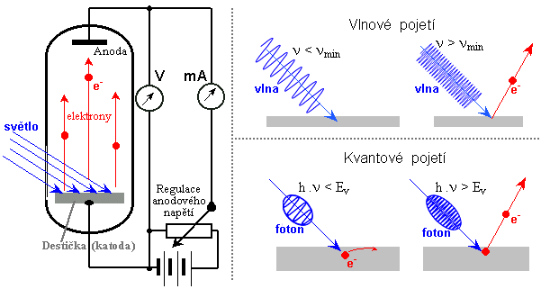

Každá mikročástice o hmotnosti m pohybující se rychlostí v, se může chovat jako vlna o vlnové délce
De Broglieova-Comptonova vlnová délka

Slide 10
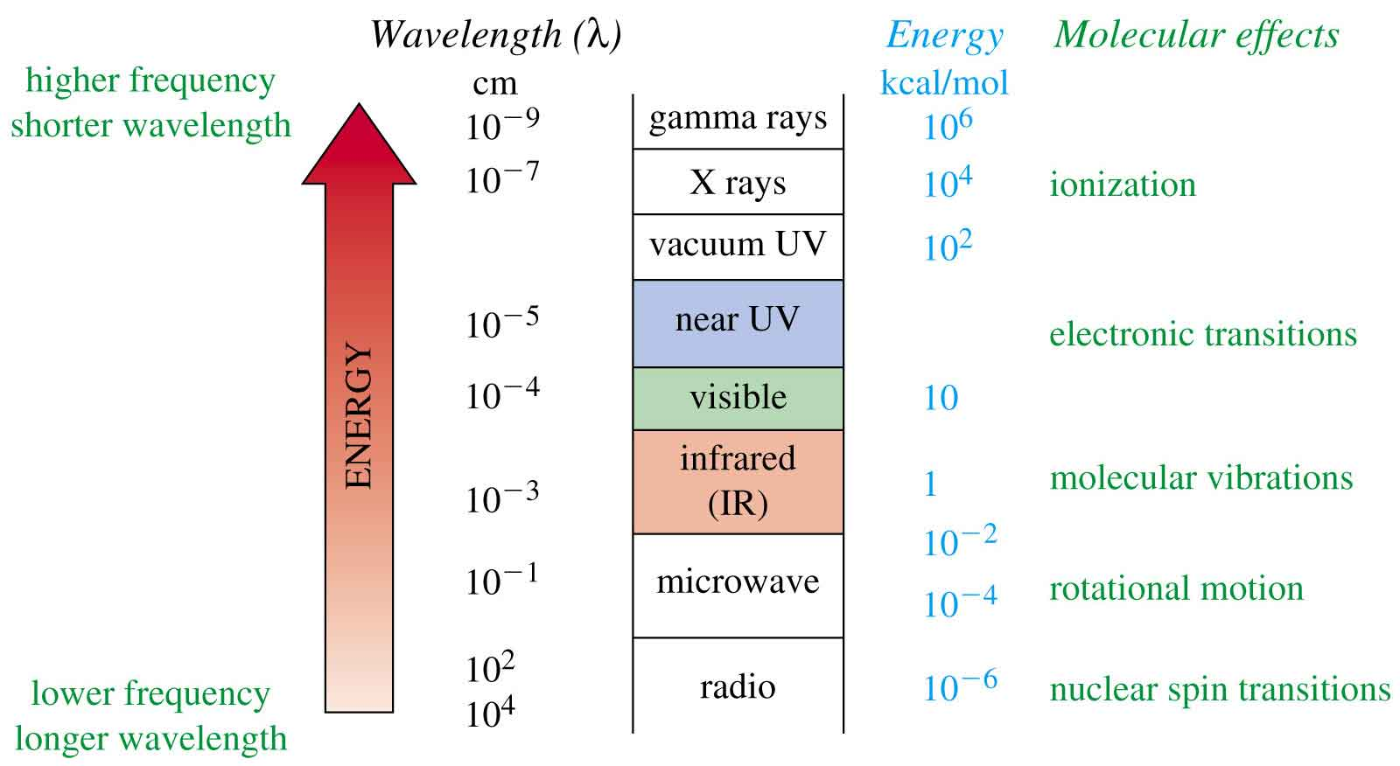
Vliv elektromagnetického záření na molekuly

Slide 11
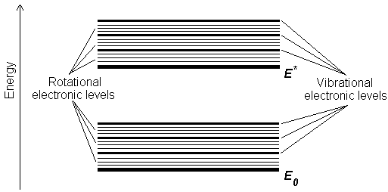
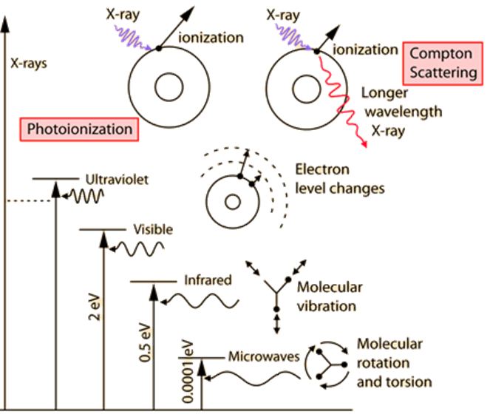
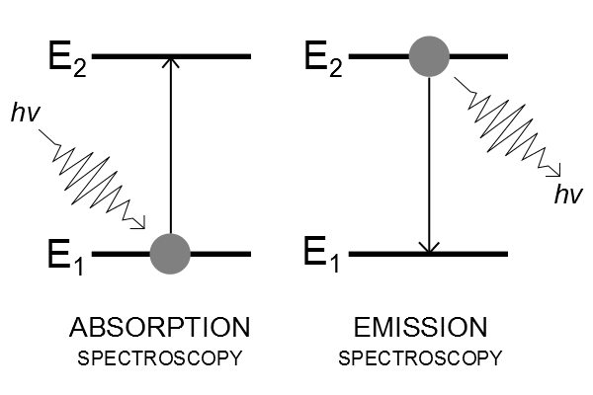

Slide 12

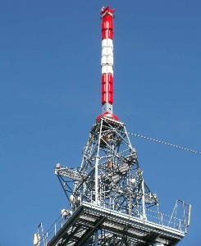
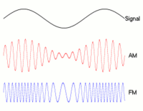
Rádiové vlnění
Vzniká mimo jiné v obvodu střídavého proudu, k němuž je připojena anténa. Rychlost šíření rádiových vln je v prostoru přibližně rovna rychlosti světla ve vakuu. V případě jiných prostředí závisí na indexu lomu. Podle frekvence se radiové vlny dělí na takzvaná vlnová pásma. Jednotlivá pásma se výrazně liší přenosovou kapacitou i dosahem.
Většina zdrojů zpráv generuje signály, které ve své původní podobě nejsou vhodné pro dálkový přenos. Proto vznikla modulace, která posílí signál (nesenou informaci), lze ho tak přenášet na delší vzdálenost.
Modulace je nelineární proces, kterým se mění charakter vhodného nosného signálu pomocí modulujícího signálu.
Frekvenční modulace
Amplitudová modulace
Fázová modulace
Pulzní modulace
Modulace se používá při přenosu nebo záznamu elektrických nebo optických signálů. Nejběžnějšími příklady jsou například rozhlasový a televizní přijímač, mobilní telefon, různé typy modemů, satelitní přijímače atd.

Slide 13
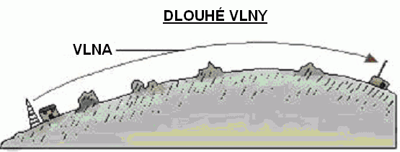
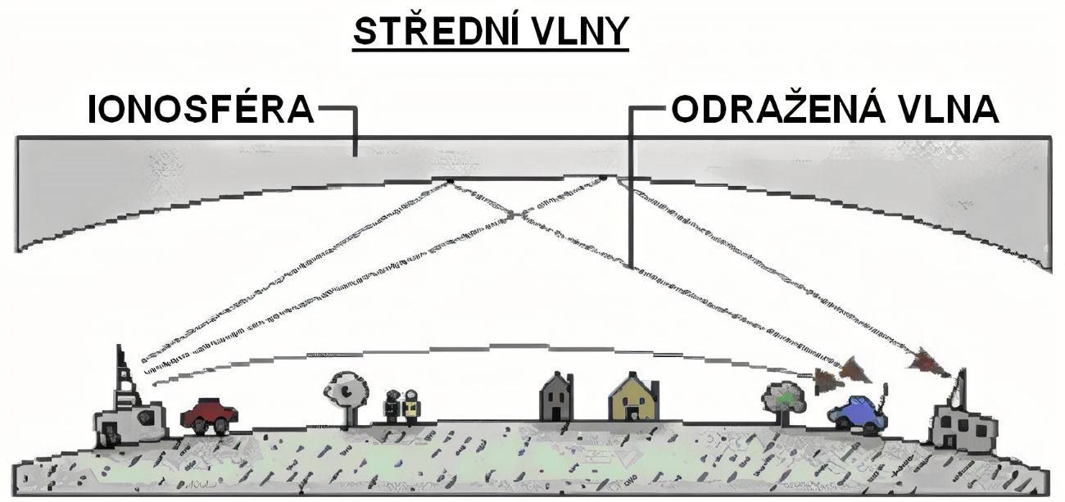
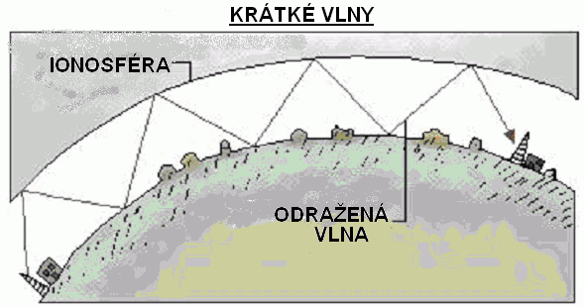
Kilometrové vlny, mají frekvence 30 až 300 kHz. Použití pro rozhlasové dlouhé vlny, radiokomunikace, meteorologické služby.
Hektometrové vlny, mají frekvence 0,3 – 3 MHz. Použití k přenosu rozhlasového vysílání (SV), radionavigaci a komunikaci na malé a střední vzdálenosti.
Dekametrové vlny, mají frekvence 3 – 30 MHz. Použití pro radiokomunikace na střední a velké vzdálenosti, rozhlasové krátké vlny, amatérská pásma. Krátké vlny se odrážejí od ionosféry (začíná ve výšce 60 – 80 km nad zemským povrchem, obsahuje určité množství molekul vzduchu rozštěpených na ionty a volné elektrony)

Slide 14
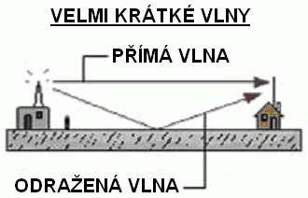
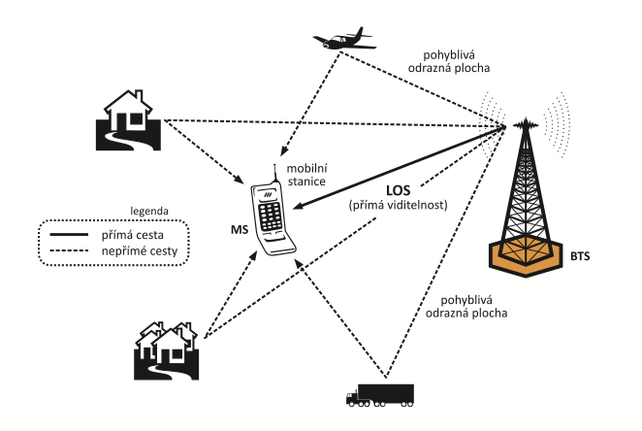
Metrové vlny, mají frekvence 30 – 300 MHz. Na těchto vlnách se vysílá frekvenčně modulované rozhlasové vysílání (FM) a některé televizní kanály (dnes již opouštěné I., II. a III. tel. pásmo), různé mobilní radiostanice včetně leteckých a lodních. Vysílač a přijímač musí být přibližně v přímce, na které není překážka (satelity
Ultra krátké vlny
decimetrové vlny, o frekvencích 0,3 – 3 GHz. Vysílají se na nich televizní kanály (IV. a V. pásmo), dnes především digitální televize. Pracují zde i další radiokomunikační služby jako mobilní telefony, Wi-Fi, GPS, vojenská komunikace. Vysoká frekvence umožňuje přenos velkého množství informací , mezi mobilem a vysílačem ale nesmí být silná překážka (stavby, kopec).
Super krátké vlny
centimetrové vlny, frekvence 3 až 30 GHz. Radiolokace, radioreléové spoje, telekomunikace, satelitní spojení, satelitní televize.
Extrémně krátké vlny
milimetrové vlny, frekvence 30 až 300 GHz. Přistávací a říční radiolokátory, letecké výškoměry, radary.

Slide 15
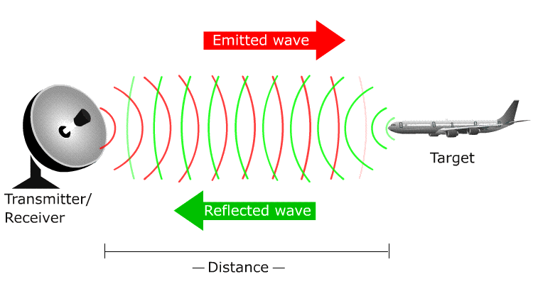
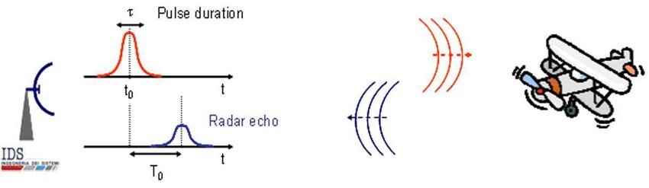
Mikrovlny
Mikrovlny jsou elektromagnetické vlny o vlnové délce od 1 mm do 1 m, což odpovídá frekvenci 300 MHz (0,3 GHz) až 300 GHz.
Využívají se v mnoha odvětvích lidské činnosti: k ohřevu potravin, k vysoušení knih či tkanin, obrábění materiálů, přenosu informací (Wi-Fi, mobilní sítě), radiolokaci, restaurování uměleckých děl, tavení skla, navigaci a v mnoha dalších.
Radar je elektronické zařízení na detekci polohy pozemních a vzdušných objektů. Princip radiolokace je založen na přímočarém šíření mikrovln a jejich odrazu od vodivých překážek. Radary pracují v rozsahu decimetrových nebo centimetrových vln. Radary slouží k detekci kovových objektů (automobil, letadlo, loď, apod.) a též na předpovídání bouřek (meteorologický radar).

Slide 16
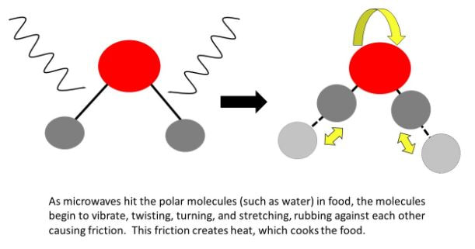
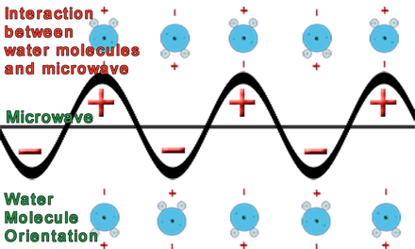
Maser (mikrovlnný laser) je kvantový paramagnetický zesilovač. Používá se na zesílení citlivosti radioteleskopů a spojovacích zařízení při kosmických letech a dálkových radiolokátorů, které majú zachytit tělesa na vzdálenost větší než 1 000 km.
Mikrovlnná trouba. Zdrojem mikrovlnného záření je magnetron. Mikrovlny o vlnové délce kolem 12 cm mají frekvenci blízkou rezonanční frekvenci některých nesymetrických molekul, hlavně vody. Dipóly polárních molekul se nepřetržitě natáčejí dle okamžitého směru elektromagnetického pole a takto mění svoji orientaci až několik miliardkrát za sekundu. Přitom se využívá dvou procesů: mezimolekulárního tření, k němuž dochází při překonávání mezimolekulárních přitažlivých sil, a hystereze, která vzniká mezi působícím polem a indukovanou elektrickou odezvou vlivem setrvačnosti, jež závisí na elektrickém náboji, hmotě a tvaru molekul.

Slide 17
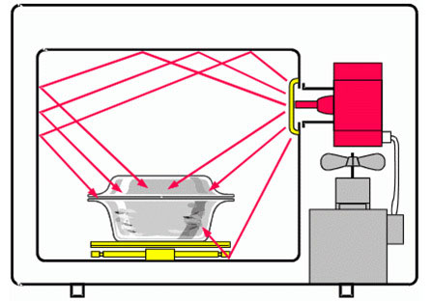
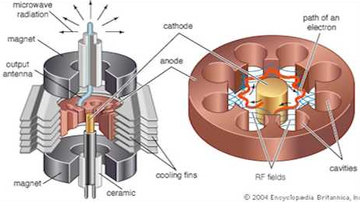
Rozkmitané molekuly vody takto mění pohybovou energii na tepelnou. Díky těmto jevům je ohřev produktu velmi rychlý a probíhá v celém objemu, ve kterém působí elektromagnetické pole na polární materiál. Potraviny obvykle obsahují velké množství vody a navíc mikrovlny nádoby (sklenice, talíře, keramické hrníčky) neohřívají
Mikrovlny procházejí některými materiály (papír, plast, bavlna, sklo). Propustnost závisí na materiálu a jeho tloušťce (výraznejší útlum nastává, je-li tloušťka materiálu větší než 1/2 vlnové délky záření). Dipolárními materiály (voda, tuk) jsou mikrovlny pohlcovány. Kovy mikrovlny nepropouštějí, protože mají volné elektrony. Vzhledem k vlnové délce nemohou mikrovlny procházet ani malými otvory v kovech.

Slide 18
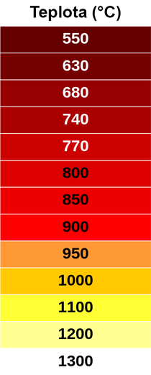
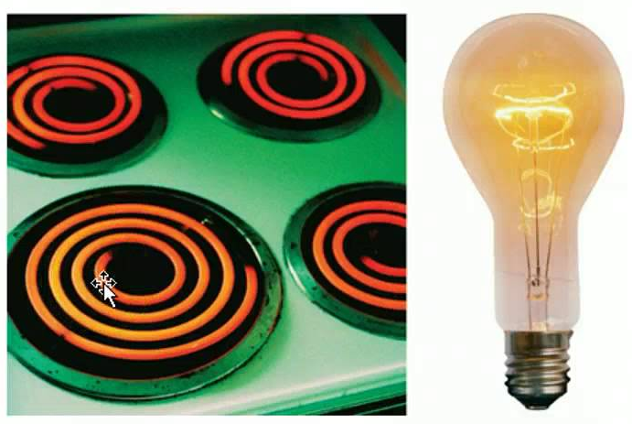
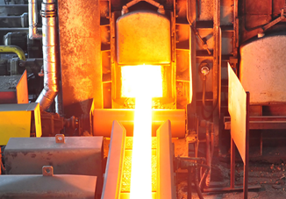
Elektromagnetické záření látek
Všechny předměty kolem nás vydávají elektromagnetické záření. To se v případě studených těles nachází v infračervené části spektra, která není pro lidské oko viditelná. S rostoucí teplotou tělesa se vyzařování tepelného záření přesouvá ke kratším vlnovým délkám (k vyšším frekvencím).
Nejnižší teplota, při které je záření daného tělesa pozorovatelné pouhým okem, se označuje jako Draperův bod – ten odpovídá zhruba 525 °C. Při této teplotě vyzařují všechny objekty, bez ohledu na materiál, z něhož jsou vyrobeny, červené světlo.
Když předmět dále zahříváme, mění se postupně jeho barva z červené přes oranžovou a žlutou k bílé. Při ještě vyšších teplotách se záření posouvá směrem do ultrafialové oblasti. Naše oči ho pak vnímají jako namodralé.

Slide 19
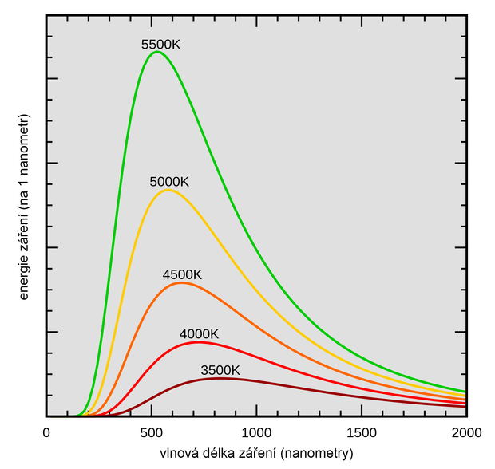
Záření černého tělesa
Černé těleso je fyzikální abstrakce tělesa, které dokonale pohlcuje veškerou energii dopadajícího záření. V absolutně černém tělese je v rovnováze vyzařování a pohlcování záření.
Wienův posunovací zákon
S rostoucí teplotou zářiče se posouvá maximální hodnota spektrální hustoty zářivého toku ke kratším vlnovým délkám.
b = 2,9.10⁻³ m.K

Slide 20

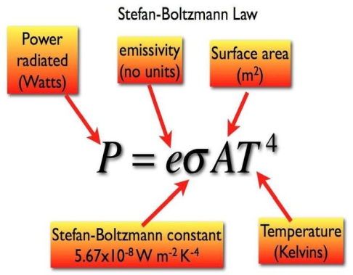
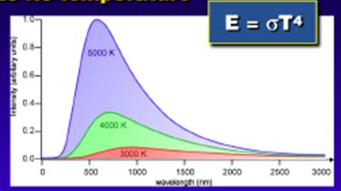
Stefanův-Boltzmannův zákon
Intenzita záření vyzařovaná absolutně černým tělesem roste úměrně čtvrté mocnině termodynamické teploty.
I – celková intenzita záření (podíl výkonu a plochy) [W·m⁻²]
σ - Stefan-Boltzmannova konstanta σ = 5,67.10⁻⁸ W.m⁻² .K⁻⁴
T - termodynamická teplota

Slide 21
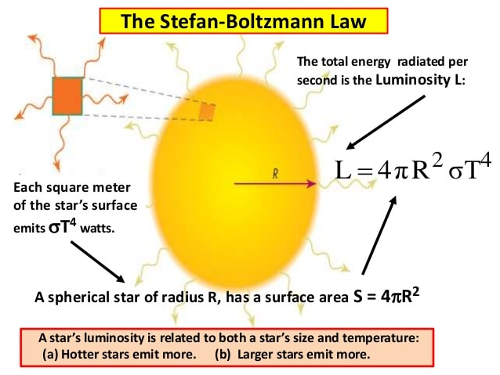

Slide 22
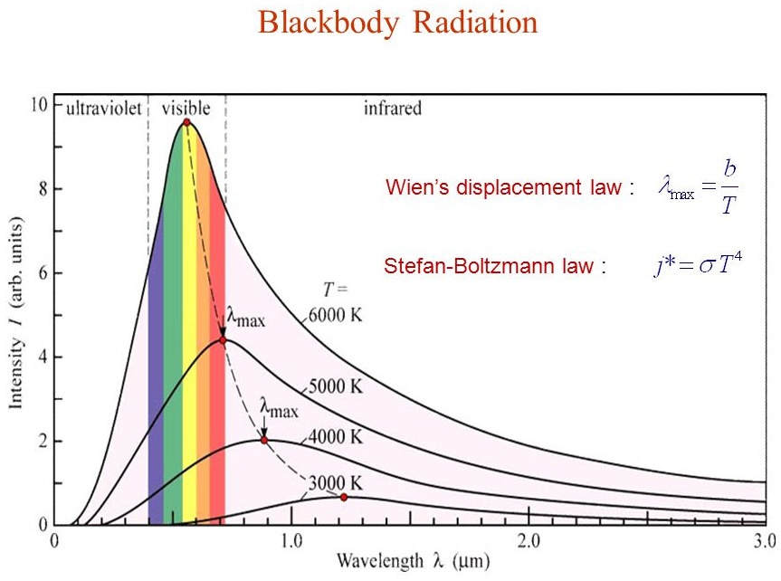

Slide 23
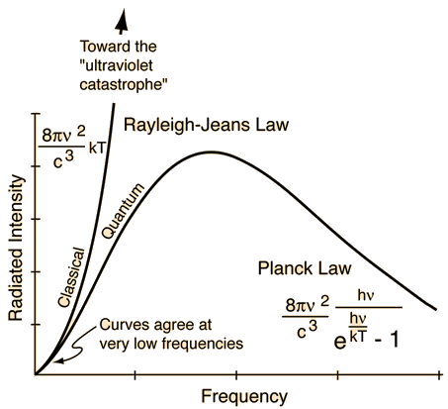
Rayleighův-Jeansův zákon
= přibližný zákon pro záření černého tělesa platný pro dlouhé vlnové délky (rádiové vlny a mikrovlny), tj. pro energii fotonu h.ν⁴ << k.T.
Zářivý výkon připadající na 1 m² povrchu černého tělesa a na jednotkový interval vlnové délky, resp. frekvence, je
I_{λ} = 2π c k T / λ⁴
λ ... vlnová délka záření,
T ... absolutní teplota zářiče
c ... rychlost světla
k ... Boltzmannova konstanta
I_{ν} = 2π c k T ν² / c²
Zásadní nesoulad s experimentem se objevuje u Rayleighova-Jeansova zákona od oblasti ultrafialového záření. S klesající vlnovou délkou by spektrální intenzita vyzařování měla růst do nekonečna a absolutně černé těleso by vydávalo tepelné záření o nekonečném výkonu (tzv. ultrafialová katastrofa).

Slide 24
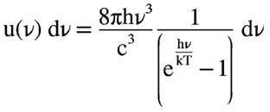
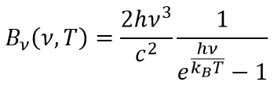
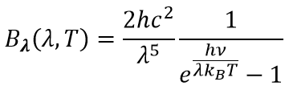
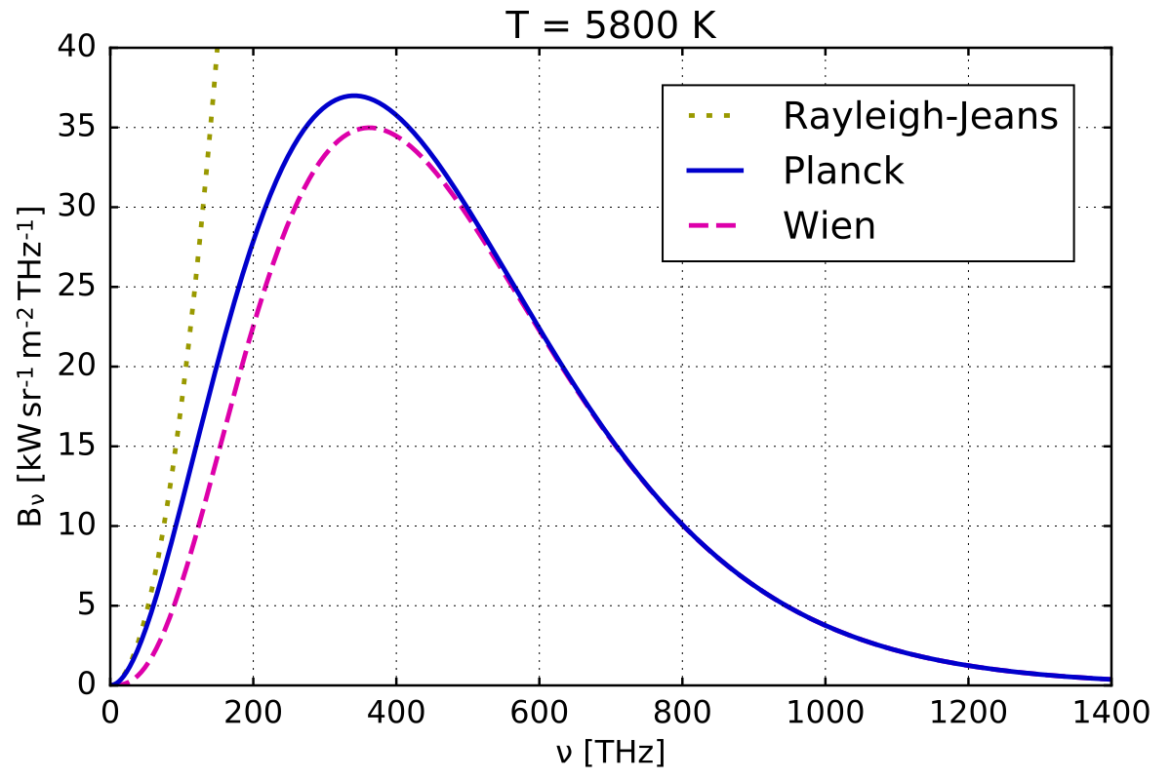
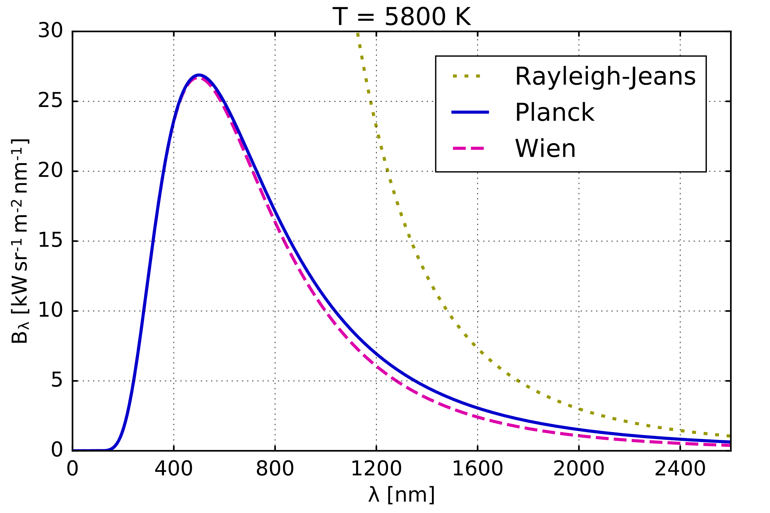
Planckův vyzařovací zákon
Planckův vyzařovací zákon vyjadřuje závislost intenzity záření absolutně černého tělesa na frekvenci ω.
Záření o frekvenci f může být vyzařováno, nebo pohlcováno jen po kvantech energie o velikosti e = h . ν

Slide 25
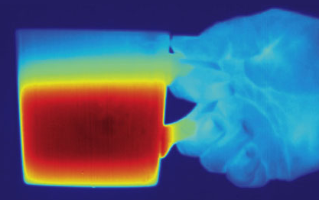
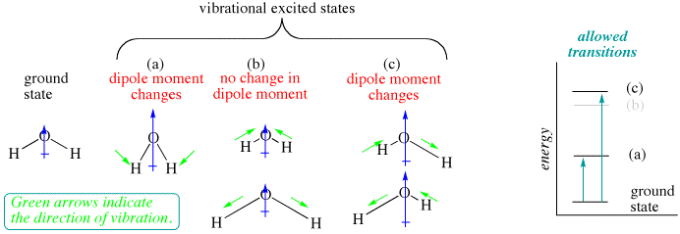
    Infračervené záření (IR)
    = tepelné záření, neviditelné okem, jeho zdrojem je každé těleso které má teplotu vyšší než je absolutní nula. Při pohlcování se IR záření mění na vnitřní energii pohlcujícího tělesa (těleso se ohřívá).

Slide 26
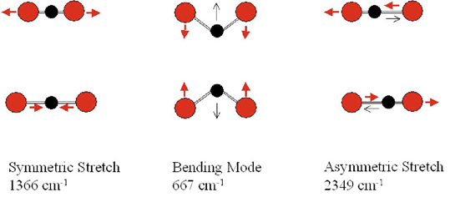
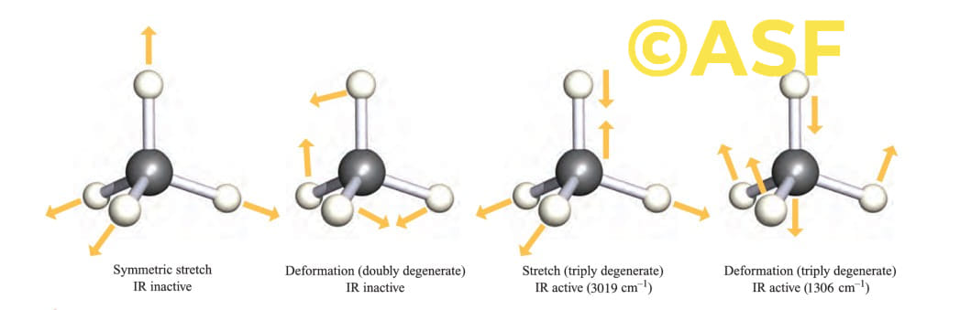
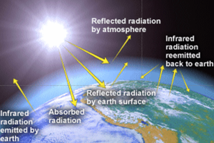
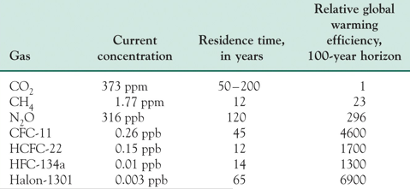
Příklad
Oxid uhličitý nemá v základním stavu molekulový dipól. Některé vibrace molekul CO₂ vytvářejí struktury s molekulovým dipólem. Z tohoto důvodu CO₂ silně absorbuje infračervené záření. Podobně se chová i methan, vodní pára a další skleníkové plyny. Tyto plyny absorbují infračervené záření ze zemského povrchu a emitovat je zpět ve všech směrech.
U hlavních plynů atmosféry, N₂ a O₂, k absorpci nedochází a záření prochází atmosférou do vesmíru.

Slide 27



Noční vidění a termokamery
Termografie = analýza infračervené energie vyzařované tělesem. Termografickým měřicím systémem lze zobrazit teplotní pole na povrchu sledovaného objektu. Infračervené záření je pro lidské oko neviditelné, proto se termovizní snímky vizualizují za použití okem viditelných palet, které přiřazují barvu různým teplotám (různému množství tepelného toku).

Slide 28




Detekce infračerveného záření u hadů
Zmije, krajty a hroznýši mají na tváři otvory, tzv. jamkové orgány, které obsahují membránu schopnou detekovat infračervené záření až do vzdálenosti jednoho metru. V noci umožňují hadům "vidět" obraz predátora nebo kořisti (podobně jako infračervená kamera).

Slide 29



Upír obecný (Desmodus rotundus)
- čidlo tepelného záření se nachází v čumáku upíra, anatomicky je podobné obdobnému orgánu hadů.
Komár pisklavý (Culex pipiens)

Slide 30




Dálkové ovladače
IR ovladač vysílá do přijímacího zařízení neviditelný světelný paprsek v infračerveném spektru (např. TV ovladač).
Pasivní pohybové čidlo (PIR) detekuje pohyb lidí, zvířat a dalších objektů. Běžně se používají pro alarmy proti zlodějům a automaticky aktivovatelné světelné systémy.

Slide 31





    Ultrafialové záření (UV)
    = elektromagnetické záření o vlnové délce kratší, než má světlo fialové barvy (λ = 390 nm). Zdrojem UV záření jsou tělesa zahřátá na velmi vysokou teplotu (hvězdy), rtuťové výbojky (horské slunce), elektrický oblouk (sváření).

Slide 32


    Ultrafialové záření (UV)
Type of bond Dissociation energy (eV)
C=O 7.1
C=C 6.4
O−H 4.8
N−H 4.1
C−O 3.6
C−C 3.6
S−H 3.5
C−N 3.0
C−S 2.7
= je pohlcováno obyčejným sklem

Slide 33

    Ultrafialové záření (UV)
působí jako desinfekce – ničí mikroorganismy
způsobuje zánět spojivek, v menších dávkách zhnědnutí kůže a produkci vitamínu D, ve vyšších dávkách rakovinu kůže
jako přirozená ochrana proti UV záření slouží ozónová vrstva

Slide 34



Luminiscence
Záření o kratší vlnové délce λ vyvolává v látce určitého složení vznik záření o delší vlnové délce λ´.
Luminofor = látka, u které se projevuje luminiscence (v zářivkách se s jejich pomocí UV záření rtuťové výbojky mění na viditelné).

Slide 35


Rentgenové záření
Rentgenové záření je elektromagnetické vlnění, jehož vlnové délky leží v intervalu 10⁻⁸ m až 10⁻¹² m. Vzniká v rentgenové lampě (rentgence) při přeměně energie rychle se pohybujících elektronů na energii elektromagnetického záření
Rentgenové záření vzniká změnami elektromagnetického pole v atomovém obalu (rozměry atomu 10^{–8} – 10^{–10} m)
Druhy rentgenového záření:
charakteristické (čárové)
brzdné (spojité)

Slide 36




Charakteristické rentgenové záření
vzniká v důsledku přeměn energie ve vnitřních slupkách elektronového obalu atomu. Spektrum má čárové a poloha spektrálních čar je pro daný prvek charakteristická
Moseleyho zákon
Vztah mezi vlnovou délkou (frekvencí) rentgenového záření produkovaného chemickými prvky a jejich atomovým číslem.

Slide 37


Brzdné rentgenové záření
vzniká jako důsledek náhlé změny rychlosti elektronů dopadajících na povrch kovu (anodu rentgenky). Spektrum je spojité.

Slide 38

    Vlastnosti RTG záření:
ionizuje vzduch
při dopadu na vhodnou látku vyvolá fluorescenci
využívá se v lékařství, rentgenové defektoskopii, astronomii (zbytky supernov, neutronové hvězdy, černé díry)

Slide 39
    Gama záření
    zdrojem záření γ jsou tělesa, v jejichž atomových jádrech probíhají radioaktivní přeměny, doprovází záření β nebo α
    Vlastnosti γ záření:
nejpronikavější jaderné záření
lze jej zeslabit silnou vrstvou železobetonu nebo materiálem obsahujícím jádra těžkých prvků (Pb)
má silné ionizační účinky a v důsledku fotoefektu uvolňuje z látek nabité částice
používá se v defektoskopii (zjišťování vad v součástkách)
způsobuje genetické změny, nemoc z ozáření

Slide 40

Světlo
Světlo (viditelné záření) je součástí spektra elektromagnetického záření, lidské oko vnímá elektromagnetické vlnění o frekvencích 7,6·10¹⁴ Hz – 3,9·10¹⁴ Hz.
Bílé světlo
Rychlost světla ve vakuu je c = 3·10⁵ km·s⁻¹, rychlost ve vzduchu je přibližně stejná jako ve vakuu. Ve vodě rychlost světla dosahuje hodnoty přibližně 225 000 km·s⁻¹ a ve skle 200 000 – 150 000 km·s⁻¹.

Slide 41

Světelné spektrum je část elektromagnetického spektra, ve kterém je zobrazena závislost barev světla na vlnových délkách.
Chromatické světlo: složené ze světla více vlnových délek, např. bílé světlo (složené ze sedmi barev)
Monochromatické světlo: pouze jedna vlnová délka, např. laser

Slide 42


Emisní spektrum
Soubor frekvencí elektromagnetického záření vyzařovaného látkou.
a) Spojité spektrum
b) Čárové spektrum
c) Pásové spektrum
Spojité spektrum
obsahuje elektromagnetické vlny všech vlnových délek v určitém intervalu, zdroj: rozžhavené pevné a kapalné látky(např. vlákno žárovky, roztavené kovy, …)

Slide 43


Čárové spektrum
tvořené úzkými, navzájem oddělenými spektrálními čárami o různé intenzitě, zdroj: výboj v plynu za sníženého tlaku jiskrový výboj.
emisní spektrum sodíku
Pásové spektrum
tvořené pásy s množstvím spektrálních čar těsné blízkosti, mezi nimiž jsou temné úseky, zdroj: zářící molekuly látek.
emisní spektrum směsi par kadmia, rtuti a zinku

Slide 44

Absorpční spektrum
Soubor temných čar (pásů ve spojitém spektru světla), které vznikají při pohlcování záření látkou.
a) Čárové spektrum
b) Pásové spektrum
Na rozdíl od emisních spekter nemusíme vzorek látky rozžhavit na velmi vysokou teplotu.
Kirchhoffův zákon
Sloučíme-li emisní a absorpční spektrum stejné látky, získáme spektrum spojité.

Slide 45


Emisní a absorpční spektra
Fraunhoferovy čáry ve slunečním spektru jsou důsledkem absorpce světla atomy různých prvků ve sluneční atmosféře.

Slide 46



Zdroj záření, spektrum (čárové, pásové, spojité)

Slide 47




Laser

Slide 48


  Míchání barev
Aditivní (součtové) - RGB
Jednotlivé složky barev se sčítají a vytváří světlo větší intenzity. Smícháním dvou základních barev vznikne komplementární (doplňková) barva k třetí základní barvě. Princip aditivního míchání barev se uplatňuje na počítačových monitorech
a TV obrazovkách.
Subtraktivní (odčítací) CMYK
S každou další přidanou barvou se ubírá část původního světla. Využití v barevných tiskárnách.
CMYK model
RGB model

Slide 49




Slide 50



Absorpce záření
odražené světlo = barva předmětu
černé těleso vše pohlcuje, bílé vše odráží

Slide 51



Příklad

Slide 52


Lidské oko

Slide 53



Slide 54





Složené (fasetové) oči jsou typy očí, které jsou hlavním zrakovým orgánem u korýšů a hmyzu.
Výhodou složených očí je schopnost lépe vnímat pohyb, velký zorný úhel a možnost fungování i při mikroskopické velikosti, kdy by efektivní funkci jednoduchých očí znemožnil ohyb světla na otvoru panenky. Nevýhodou složených očí je značná neostrost a mozaikovitost pohledu.
Složené oči jsou složeny z ommatidií, která samostatně vnímají obraz. Každé z nich je trvale zaměřeno nepatrně jiným směrem (jedinec nemůže ovlivnit jeho zaměření). Z těchto jednotlivých obrazů pak živočich poskládá celkový obraz.

Slide 55

Apoziční složené oko má v plášti jednotlivých ommatidiích pigmentové buňky pohlcující světlo. To znamená, že při osvětlení jednoho ommatidia nedochází k přechodu světla do sousedních ommatidií. Tento typ očí nalezneme zpravidla u denních živočichů, kteří jsou aktivní při dostatku světla.
Superpoziční složené oko má pigmentu pohlcující světlo méně a při osvětlení jednoho ommatidia proniká světlo i do sousedních ommatidií, čímž dochází k zesílení světla. Pokud intenzita světla dosáhne určité (druhově rozdílné) meze, chová se superpoziční oko jako apoziční oko.

Slide 56

Rozdíl v chování superpozičního a apozičního oka způsobuje, že u apozičního oka dopadá na jednotlivé ommatidium světlo z výrazně menšího zorného úhlu a jejich obraz je tedy výrazněji neostřejší a více mozaikovitý. Superpoziční oko poskytuje méně mozaikovitý a ostřejší obraz, což je vykoupeno větším zkreslením a zpravidla i menším počtem ommatidií. Superpoziční oko se zpravidla vyskytuje u nočních živočichů.

Slide 57





Slide 58


Slide 59



Slide 60



CCD a CMOS detektory
U CCD je nakumulovaný náboj přesouván přes matici Schottkyho fotodiod. Elektrony reprezentující jednotlivé pixely jsou posouvány do výstupního zesilovače, kde je elektrický náboj převeden na napětí. Výhodami tohoto detektoru oproti typu CMOS je lepší světelná citlivost, což se projeví v lepší kvalitě obrazu při špatném osvětlení. CCD senzory také dosahují vyšší rychlosti převodu signálu a výsledný obraz vykazuje relativně nízký šum. Nevýhodou těchto detektorů je vyšší cena a je složitější instalace do kamery.
CMOS využívá integrovaných obvodů vysoké hustoty, umožňující umístit na čip velké množství MOS tranzistorů. Produkce těchto detektorů je sériová a levnější než u CCD prvků. Výhodou CMOS senzorů je také nízká spotřeba energie, nižší napájecí napětí a obecně jednodušší elektronika, umožňující návrh kamer s menšími rozměry.

Slide 61





Lambert – Beerův zákon
Zákon platí pro monochromatické světlo
l = tloušťka kyvety
c = koncentrace roztoku
ε = absorpční koeficient, ε = f(λ)
ε
T = transmitance
A = absorbance

Slide 62




Slide 63
Příklad
Jak hluboko pod mořskou hladinu je vidět? Molární absorpční koeficient mořské vody pro žluté světlo je 2.10⁻⁵ dm³.mol⁻¹.cm⁻¹. Člověk je schopen rozlišit objekt, pokud je poměr I/I₀ větší než 0,02.
I/I₀ = 0,02
ε = 2.10⁻⁵ dm³.mol⁻¹.cm⁻¹
d = ?
log(I/I₀) = - ε.d.c
log(0,02) = - 2.10⁻⁵.d.55,6
d = 15 m
c = n/V = m/(M.V) = ρ.V/(M.V) = ρ/M =
= 1000/18 = 55,6 mol.dm⁻³
Příklad
Jaká je viditelnost v čisté atmosféře při 27 °C? Molární absorpční koeficient čistého suchého vzduchu je asi 2.10⁻⁶ dm³.mol⁻¹.cm⁻¹. Člověk je schopen rozlišit objekt, pokud je poměr I/I₀ větší než 0,02.
I/I₀ = 0,02
ε = 2.10⁻⁶ dm³.mol⁻¹.cm⁻¹
d = ?
p = 101 325 Pa
T = 27 °C = 300 K
c = n/V = p/(R.T) = 101325/(8,314.300) = 0,0406 mol.dm⁻³
log(I/I₀) = - ε.d.c
log(0,02) = - 2.10⁻⁶.d. 0,040
d = 209 km

Slide 64
Radiometrické veličiny
charakterizují energii přenášenou zářením
    Zářivá energie E_{e} je celková energie přenášená elektromagnetickým zářením
    Zářivý tok Φ_{e} je energie, kterou zdroj vyzáří za 1 sekundu
    Zářivost I_{e} je rovna zářivé energii, kterou zdroj vyzáří za 1 sekundu do jednotkového prostorového úhlu
    Intenzita vyzařování M_{e} je rovna zářivému toku vysílaného z plochy zdroje o obsahu 1 m²

Slide 65

Fotometrické veličiny
charakterizují přenos energie optického záření a jeho účinek na zrak
    Světelný tok Φ je intenzita zrakového vjemu normálního oka, vyvolaného energií světelné ho záření, která projde za jednotku času určitou plochou prostoru, kterým se světlo šíří
    Prostorový úhel Ω je vrcholový úhel, který odpovídá kuželové ploše vytínající na kulové ploše o poloměru 1m kulový vrchlík o obsahu 1m²
ΔΩ
ΔΦ
    Svítivost zdroje I je podíl části světelného toku ΔΦ, který vyzařuje bodový všesměrový zdroj do prostorového úhlu ΔΩ, a velikosti tohoto úhlu

Slide 66

    Osvětlení (intenzita osvětlení) E je podíl světelného toku ΔΦ dopadajícího na ozařovanou plochu ΔS a obsahu této plochy
r
I
α
    závisí na:
svítivosti zdroje I
vzdálenosti od světelného zdroje r,
úhlu dopadu světla na osvětlovanou plochu α

Slide 67


Disperze světla na hranolu
Index lomu prostředí závisí na frekvenci světla.
Při tzv. normální disperzi se
index lomu s rostoucí frekvencí zvětšuje
rychlost světla se s rostoucí frekvencí zmenšuje
Frekvence se nemění, mění se rychlost:
λ₀ – vlnová délka světla ve vakuu
λ – vlnová délka světla v prostředí s indexem lomu n (λ je n-krát menší než λ₀)

Slide 68
DISPERZE SVĚTLA
je závislost rychlosti světla v látkách na jejich frekvenci,
tedy rozklad světla na barevné složky.
Rozložení bílého světla na optickém hranolu:
hranolové
spektrum
červená
oranžová
žlutá
zelená
modrá
fialová
odchylka
Nejméně se láme červené světlo.
Nejvíce fialové světlo.

Slide 69
1. 5. DISPERZE SVĚTLA
Světla různých frekvencí (různých barev) se v daném prostředí šíří různou rychlostí, proto mají i jiné indexy lomů.
Monofrekvenční světla nelze dále rozložit.
Barvy nejsou rozloženy rovnoměrně. (červená dlouhovlnná část je nahuštěná…)
φ – lámavý úhel,
svírají plochy, na nichž dochází k lomu

Slide 70


SPEKTRÁLNÍ ANALÝZA metoda studia chemického složení látek, která je založena na poznatku, že poloha čar ve spektru umožňuje přesně určit obsah chemických prvků ve zkoumané látce
- zjišťuje vlnové délky světla, které vyzařuje určitý zdroj.
- používá:
spektroskop rozloží složené světlo na jednotlivé barvy

Slide 71



Duha
Vzniká rozkladem bílého slunečního světla na vodních kapkách. Je-li kapek mnoho, a jsou ve stejné úhlové vzdálenosti od slunce, jeví se duha jako kruhový útvar.

Slide 72



Ohyb na mřížce
spektrum
vodíku
rtuti
neonu
mnoho pravidelně se opakujících štěrbin.
d (b) ... perioda mřížky (mřížková konstanta) - vzdálenost dvou sousedních štěrbin
Maximum na mřížce:
$$d∙sinφ=kλ; k=0, 1, 2,…$$
Minimum na mřížce:
$$d∙sinφ=\left(2k+1\right)\frac{λ}{2}$$
více štěrbin => užší intenzivnější maxima
větší λ => větší ohyb = větší úhel pro dané maximum ... opačně než u lomu
bílé světlo se rozloží - nejmíň se ohne fialová, nejvíc červená
užití ... mřížkový spektroskop

Slide 73





Interference na tenké vrstvě

Slide 74


Refraktometry a optické kabely
Refraktometry jsou přístroje pro měření indexu lomu.
  Měřením mezního úhlu se určuje index lomu látky, kterou světlo prochází.
Úplný odraz se využívá ke konstrukci odrazných hranolů
Na úplném odrazu jsou založena důležitá moderní zařízení pro přenos signálů ve sdělovací technice – optické kabely. Základní částí optického kabelu je skleněné vlákno (optický vlnovod). Sklo v jeho střední části má větší index lomu než obvodová vrstva. Signály v optickém kabelu mají digitální podobu.

Slide 75





Polarizace světla
Světlo je příčné EM vlnění. Kmitají vektory $\vec{E} a \vec{B}$. Ty jsou na sebe vždy kolmé, ale nemusí pořád ležet v jedné rovině. Nemusí být polarizované.
Lineárně polarizované světlo ... $\vec{E} (\vec{B})$ leží stále v jedné rovině.
Přirozené zdroje - nepolarizované (slunce, plamen, žárovka).
Naše oko nerozliší polarizované světlo od nepolarizovaného. Někteří živočichové ano (včely).

Slide 76




Polarizace odrazem a lomem
Jestliže nepolarizované světlo dopadá pod určitým úhlem na skleněnou desku, polarizuje se tak, že v odraženém světle vektor E kmitá převážně kolmo k rovině dopadu (v přímce rovnoběžné s rovinou rozhraní)
Polarizace dvojlomem
Některé látky (islandský vápenec) jsou z hlediska šíření světla anizotropní (světlo se v nich nešíří v různých směrech stejnou rychlostí). V látkách dochází k dvojlomu: paprsek se na rozhraní s krystalem dělí na dva: řádný a mimořádný, které jsou oba lineárně polarizované, ale jejich vektory E kmitají v rovinách navzájem kolmých.

Slide 77


Polarizační filtry a brýle
Odstraňují odražené polarizované světlo. Jsou ideální pro zvýraznění barev, kontrastu a odstranění odlesků od nekovových předmětů.
Fotoelasticimetrie
mechanické napětí ovlivňuje uspořádání atomů a tím i (an)izotropii látky. Řádný a mimořádný paprsek se skládají a vzniká interferenční obrazec (místa stejné barvy = stejné napětí).

Slide 78


Molekuly ve vzduchu způsobují rozptyl slunečního záření za vzniku polarizovaného světla. To včelám umožňuje navigaci i když je zataženo.

Slide 79






Polarimetr
Polarimetr je přístroj určený k měření úhlu otočení roviny polarizovaného světla při průchodu opticky aktivní látkou. Slouží k měření optické otáčivosti látek nebo jejich roztoků.

Slide 80


Pockelsův a Kerrův jev
Pockelsův jev = vznik dvojlomu vlivem elektrického pole v původně opticky izotropních látkách. Indukovaný dvojlom je úměrný vlnové délce a čtverci intenzity elektrického pole. V případě lineární závislosti hovoříme o lineárním elektrooptickém jevu a v případě kvadratické závislosti hovoříme o kvadratickém elektrooptickém jevu též Kerrově jevu. Pockelsova jevu se využívá v elektrooptických modulátorech, závěrkách i při konstrukci fázových destiček. Kerrova jevu v rychlé elektrooptické uzávěrce (tzv. Kerrově článku).

Slide 81




Binokulární (stereoskopické) vidění znamená vidění oběma očima zároveň. Znamená to, že se obrazy vnímané simultánně oběma očima spojí v jeden a navíc nám umožňuje vnímat hloubku prostoru.
Při pohledu každým okem samostatně je člověk schopen vnímat obraz jednotlivě z každého oka. Při pohledu oběma očima jsou tyto obrazy spojeny v jeden (tzv. fúze obrazu) a je umožněno vnímání hloubky obrazu. Zorná pole obou očí zabírají odlišnou oblast. Tyto oblasti se překrývají a stereoskopické vidění je umožněno právě v oblasti tohoto průniku.

Slide 82


Při ostření na určitý bod v prostoru se oči natočí tak, aby se jejich zorné osy v tomto bodě protínaly. Úhel, který přitom osy očí svírají, se nazývá stereoskopická paralaxa. Obraz nazíraného bodu se promítne do identického místa obou sítnic. Mozek pak provede fúzi obrazu a je tak vyvolán jediný optický vjem.
Množina bodů v prostoru, jejichž obrazy dopadají na identická místa na sítnicích, se označuje jako horopter. Mozek vnímá hloubku na základě porovnávání s dalšími objekty.

